Slide 1
проф. д-р Павел Бойчев КИТ-ФМИ-СУ 2021
Тема №08
Решения на задачите

Slide 2
Решение №1
Дълбочина на Z-буфер
При равномерно разпределени обекти всяка стойност на Z-буфера отговаря на еднаква по размер зона от дълбочината
11
10
01
00
Минимална дълбочина
Максимална дълбочина

Slide 3
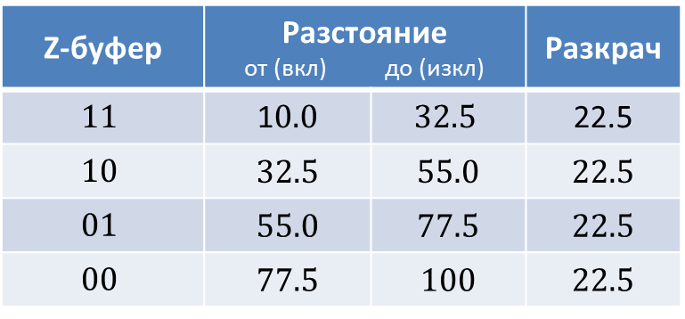
Резултат
При равномерно разпределение
Z-буфер | Разстояние от (вкл) до (изкл) |  | Разкрач
$$11$$ | 1$0.0$ | $$32.5$$ | 22.5
$$10$$ | 32.5 | 55.0 | 22.5
$$01$$ | 55.0 | 77.5 | 22.5
$$00$$ | 77.5 | 100 | 22.5

Slide 4
Решение №2
Дълбочина и перспектива
Примерът с MeshDepthMaterial в лекцията е с изключена перспектива
За включването ѝ махаме изключването ѝ с флага perspective
Махаме и добавеното мащабиране на камерата с control.object.zoom

Slide 5
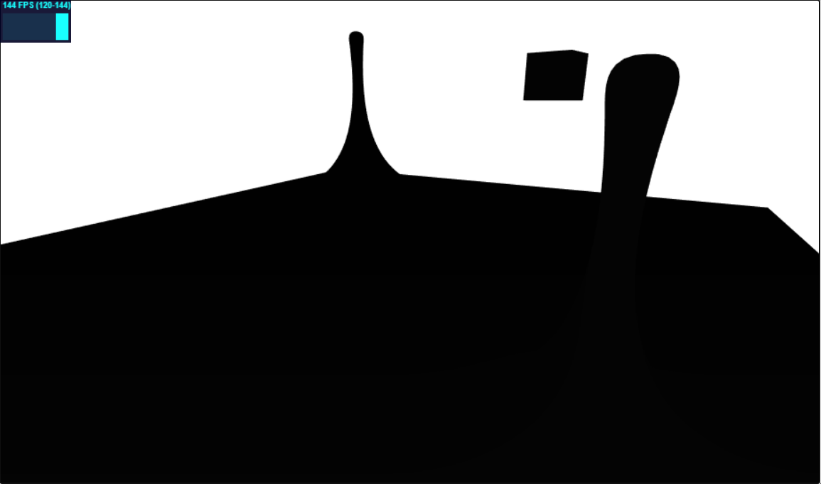
Резултат
Образ в перспектива
Обектите са изцяло черни

Slide 6
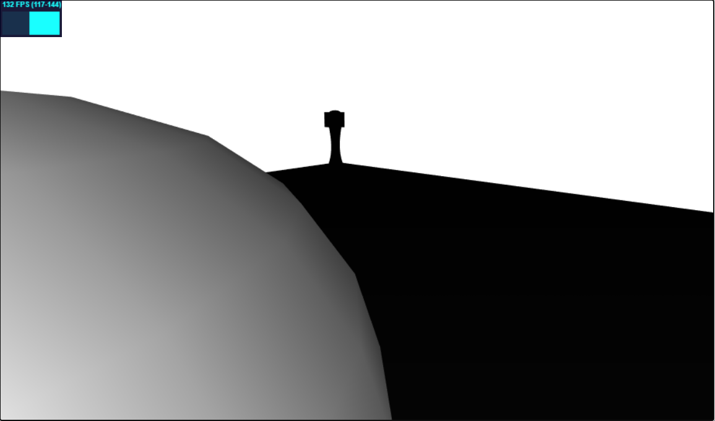
За видим по-светъл цвят на дълбочина, трябва обект да е много близо до нас
(почти на границата на изрязване)

Slide 7
Решение №3
Анаглифен цвят
Цветовете в резултата се получават от анаглифните цветове, получени с матрици
В AnaglyphEffect.js са дефинирани двете матрици – colorMatrixLeft и colorMatrixRight
Сменяме ги да извличат чисти цветове:
Лявата матрица вади само червения цвят
Дясната матрица вади светлосиния цвят (това е зеленият и синият, но без червеният)

Slide 8
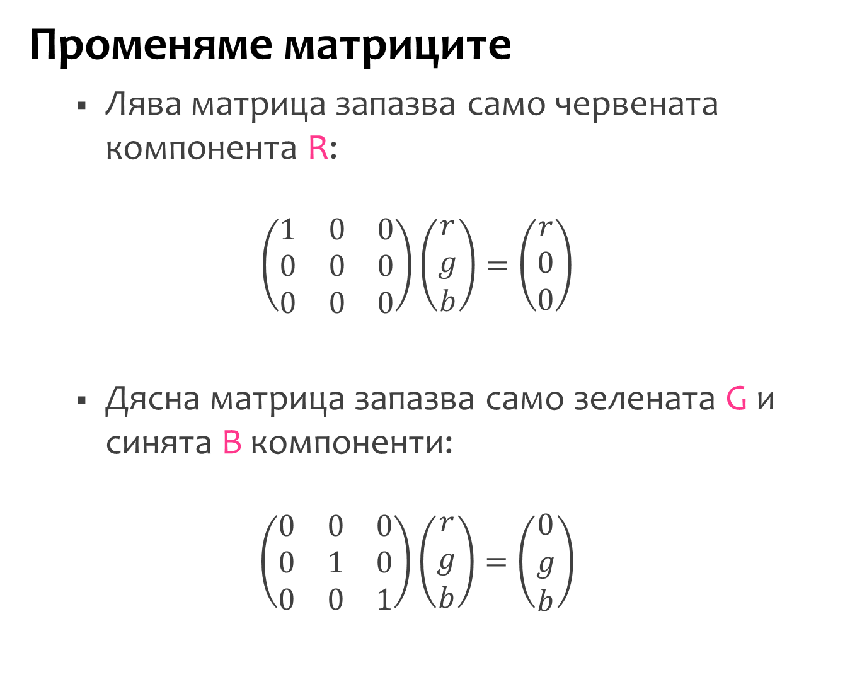
Променяме матриците
Лява матрица запазва само червената компонента R:
$$\left(\begin{matrix}1 & 0 & 0 \\ 0 & 0 & 0 \\ 0 & 0 & 0\end{matrix}\right)\left(\begin{matrix}r \\ g \\ b\end{matrix}\right)=\left(\begin{matrix}r \\ 0 \\ 0\end{matrix}\right)$$
Дясна матрица запазва само зелената G и синята B компоненти:
$$\left(\begin{matrix}0 & 0 & 0 \\ 0 & 1 & 0 \\ 0 & 0 & 1\end{matrix}\right)\left(\begin{matrix}r \\ g \\ b\end{matrix}\right)=\left(\begin{matrix}0 \\ g \\ b\end{matrix}\right)$$

Slide 9
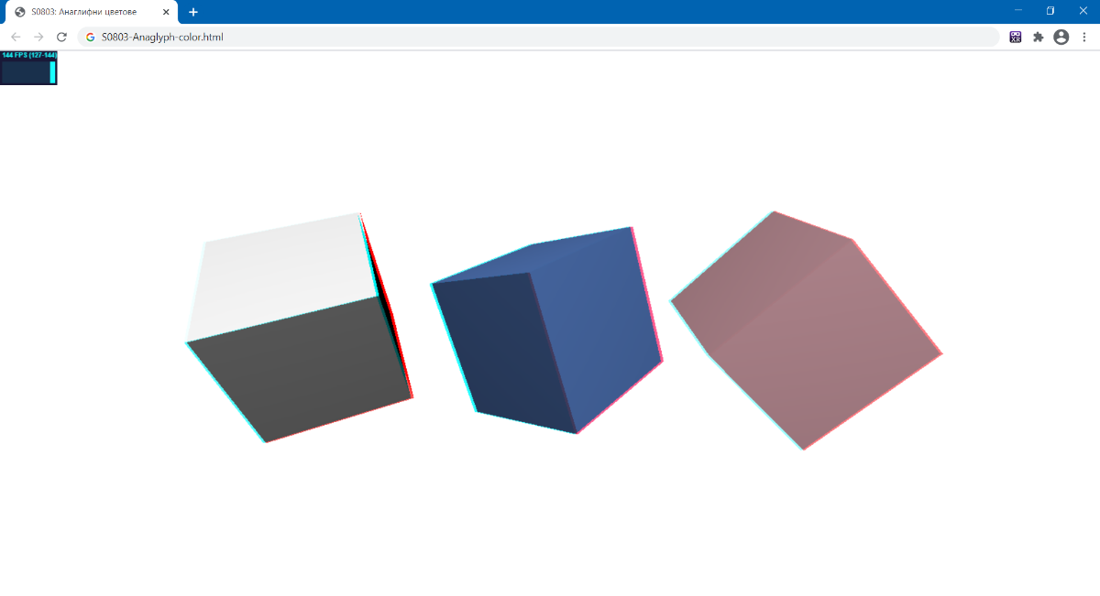
Резултат
По-естествени анаглифни цветове и бял фон

Slide 10



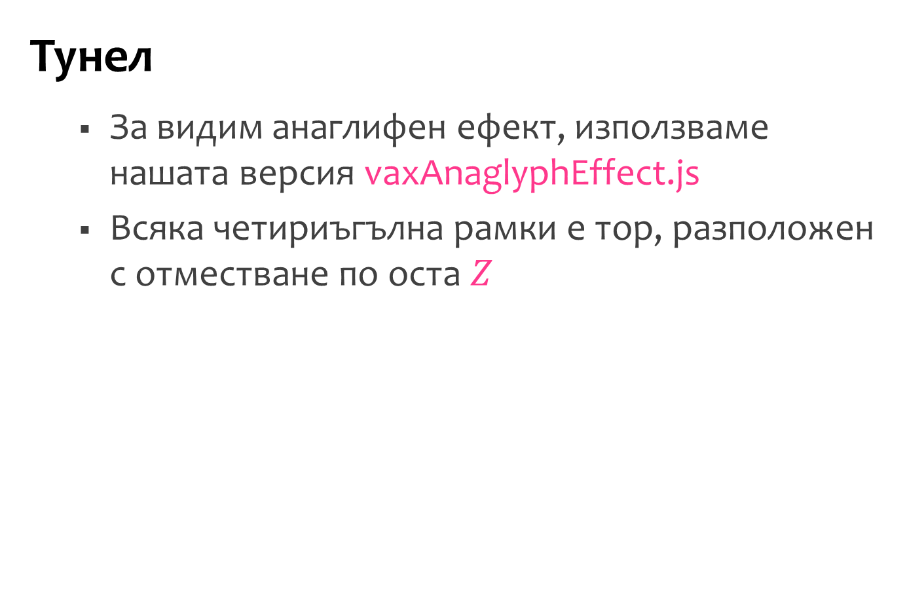




Решение №4
Тунел
За видим анаглифен ефект, използваме нашата версия vaxAnaglyphEffect.js
Всяка четириъгълна рамки е тор, разположен с отместване по оста $Z$

Z
$$−150$$
$$−136$$
$$−122$$
$$−108$$
$$−94$$
$$−80$$
$$…$$

Slide 11
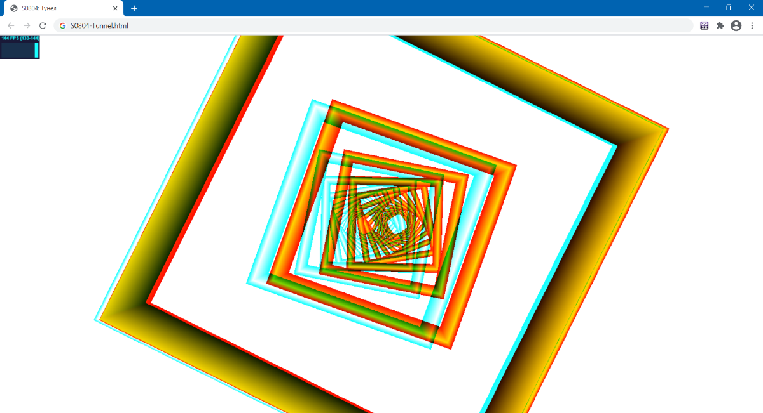
Резултат
Променено положение на светлината, за да огрява добре тунела

Slide 12
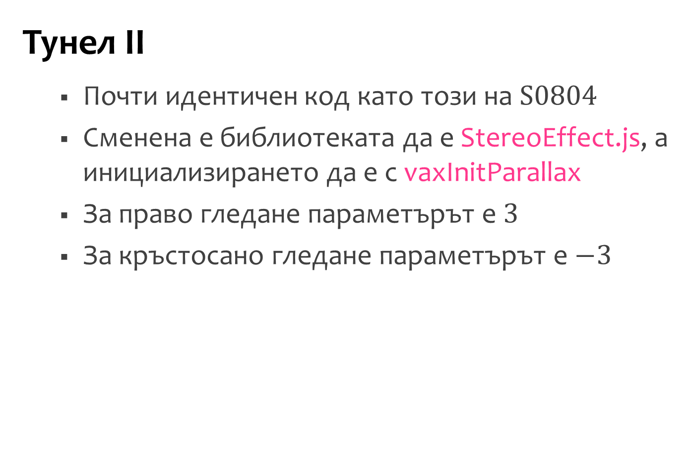
Решение №5
Тунел II
Почти идентичен код като този на $S0804$
Сменена е библиотеката да е StereoEffect.js, а инициализирането да е с vaxInitParallax
За право гледане параметърът е $3$
За кръстосано гледане параметърът е $−3$

Slide 13
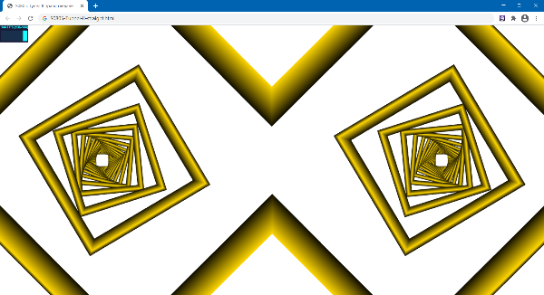
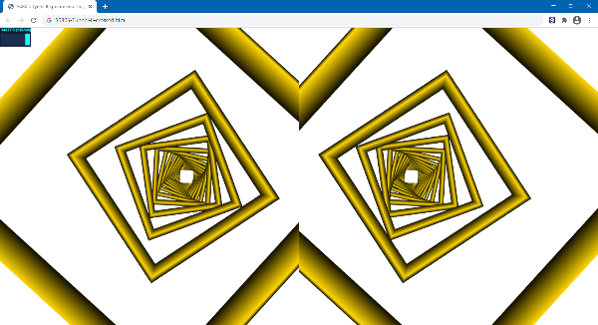
Резултат
Тунел за право гледане (вляво) и за кръстосано гледане (вдясно)

Slide 14
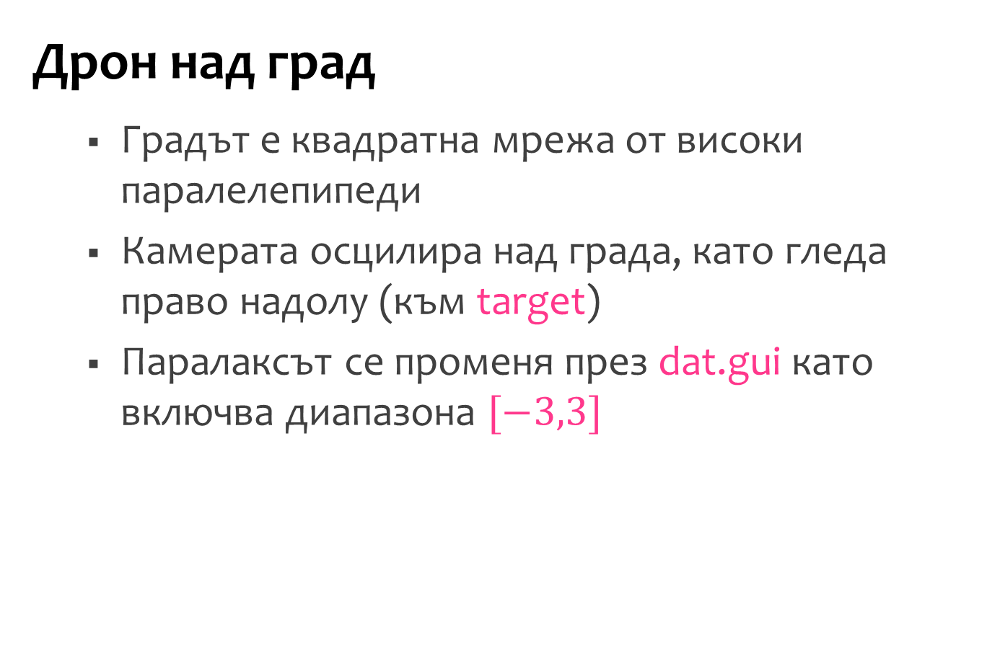
Решение №6
Дрон над град
Градът е квадратна мрежа от високи паралелепипеди
Камерата осцилира над града, като гледа право надолу (към target)
Паралаксът се променя през dat.gui като включва диапазона $[−3,3]$

Slide 15
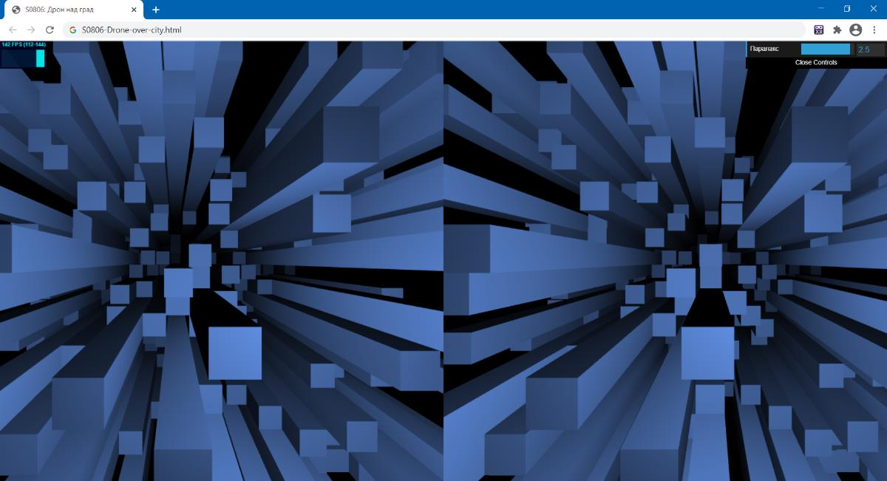
Резултат
При положителен паралакс образът е за право гледане
Положителен паралакс

Slide 16
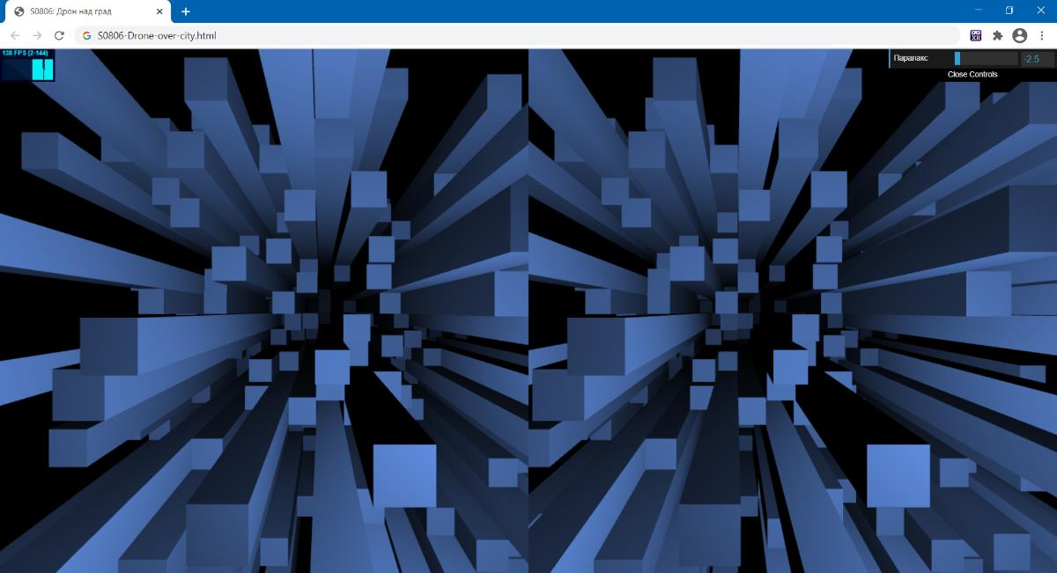
При отрицателен паралакс образът е за кръстосано гледане
Отрицателен паралакс

Slide 17
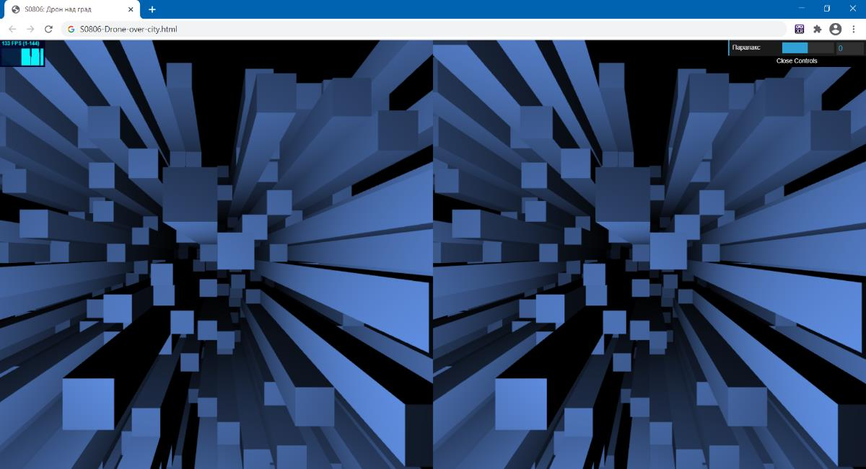
При нулев паралакс двете камери са на едно и също място и генерират един и същ образ
Нулев паралакс

Slide 18
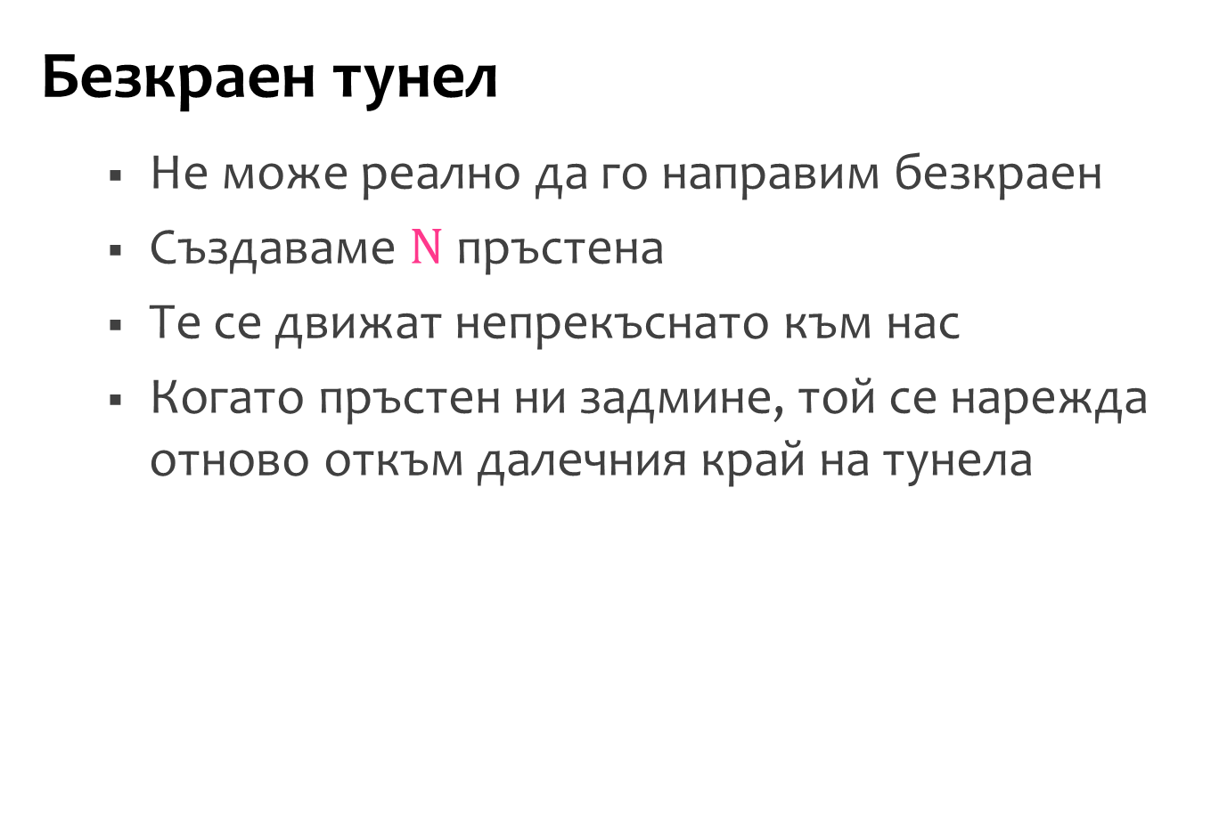
Решение №7*
Безкраен тунел
Не може реално да го направим безкраен
Създаваме $N$ пръстена
Те се движат непрекъснато към нас
Когато пръстен ни задмине, той се нарежда отново откъм далечния край на тунела

Slide 19
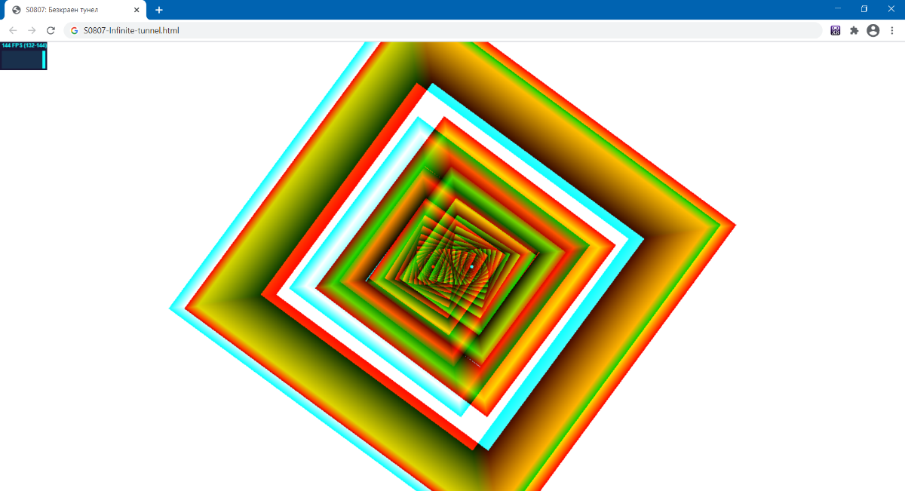
Резултат
Пръстените в далечината са нагъсто и не се вижда добавянето на нов пръстен

Slide 20
Решение №8*
Смартфон
Стерео очилата използват право гледане, т.е. трябва да се заложи положителен паралакс
За да се гледа през смартфон, примерът трябва да е достъпен онлайн
Ако нямате собствено място, можете да ползвате GitHub (разучаването му е част от усилията по задачата)

Slide 21
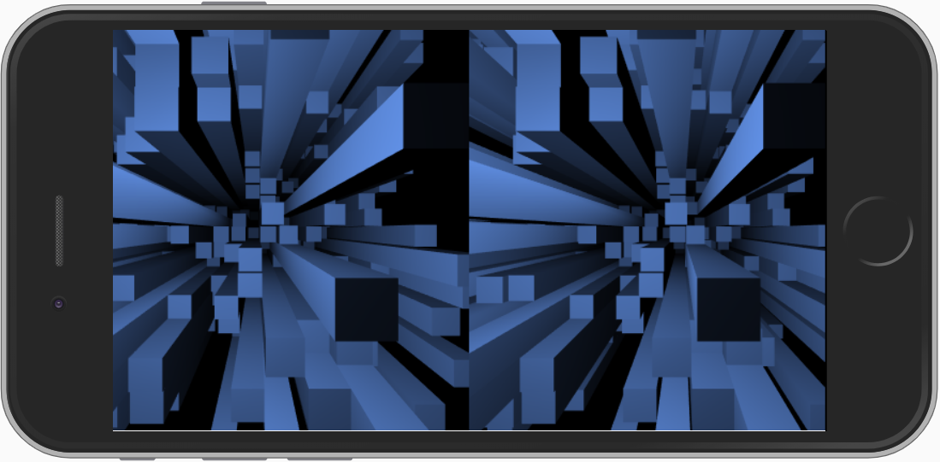
Резултат
Пробно е качено тук: lhogho.github.io/vrarxr/
(не е сигурно дали все още линкът е действащ)

Slide 22
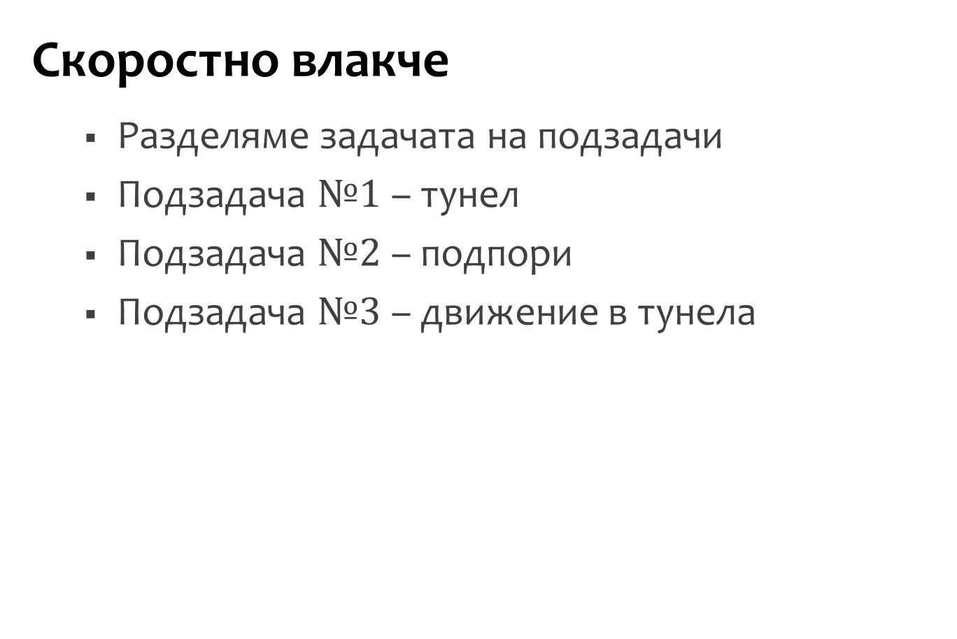
Решение №9**
Скоростно влакче
Разделяме задачата на подзадачи
Подзадача $№1$ – тунел
Подзадача $№2$ – подпори
Подзадача $№3$ – движение в тунела

Slide 23
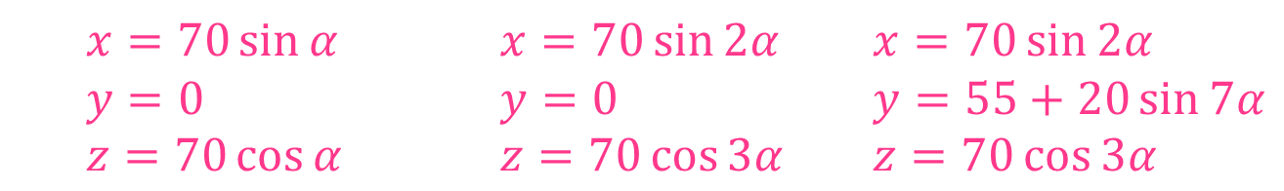
Тунел
Започваме от кръгов тунел
Преобразуваме го в крива на Лисажу
[ bg.wikipedia.org/wiki/Фигура_на_Лисажу ]
Накъдряме кривата по вертикала по синусоида със 7 „хълмчета“
Забележка: изборът на коефициенти е с налучкване, за да няма самопресичане
$$x=70\sin{α} \\ y=0 \\ z=70\cos{α}$$ | $$x=70\sin{2α} \\ y=0 \\ z=70\cos{3α}$$ | $$x=70\sin{2α} \\ y=55+20\sin{7α} \\ z=70\cos{3α}$$

Slide 24
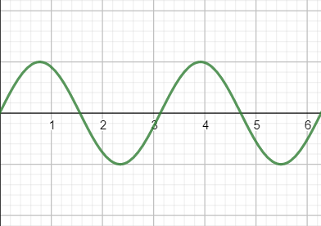
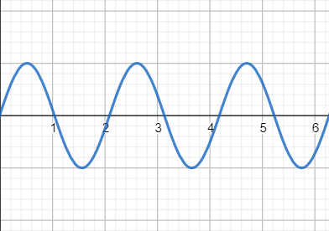
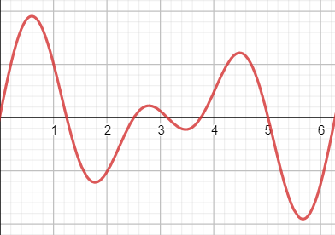
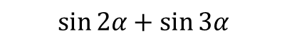
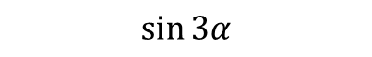
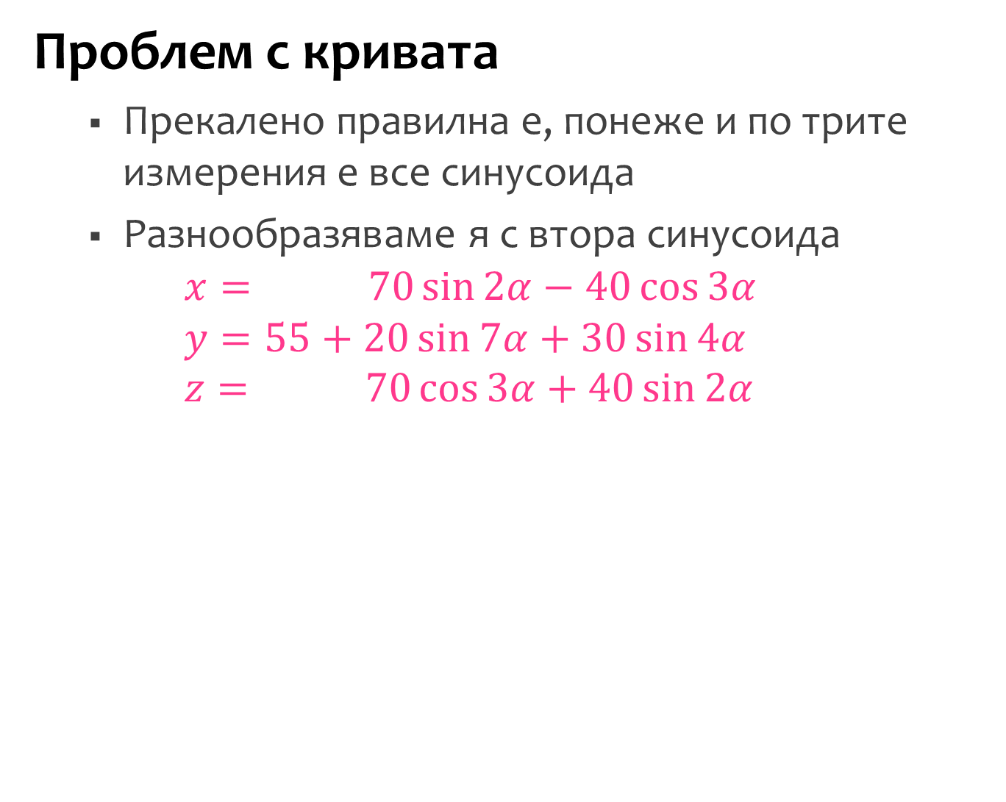
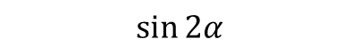
Проблем с кривата
Прекалено правилна е, понеже и по трите измерения е все синусоида
Разнообразяваме я с втора синусоида $x= 70\sin{2α}−40\cos{3α}$ $y=55+20\sin{7α}+30\sin{4α}$ $z= 70\cos{3α}+40\sin{2α}$
Добавка
$$\sin{2α}$$
$$\sin{3α}$$
$$\sin{2α}+\sin{3α}$$

Slide 25
Създаване на тунела
Генерираме 200 точки по линията на тунела
На тяхна база създаваме крива линия чрез обекта CatmullRomCurve3
С TubeBufferGeometry създаваме тунел по протежение на линията
Създаване на подпори
В масив изчисляваме горната и долната позиция на всяка подпора чрез getPointAt
С LineSegments създаваме всички подпори като един обект

Slide 26
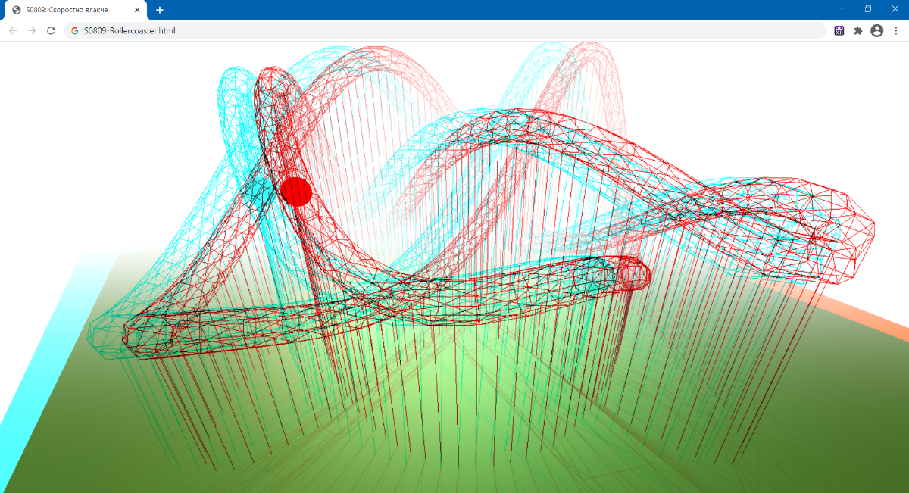
Резултат
Движението на топчето също използва getPoint (или getPointAt)

Slide 27
Решение №10**
В скоростно влакче
Полупрозрачни стени на тунела, заедно с арматура – по-голяма гъстота на точките
Позицията на камерата е с getPoint, понеже с getPointAt ще е по-равномерно движението
Светлината light се позиционира напред в тунела (на 10% от дължината му) – така се получава непрекъснато бягаща светлина

Slide 28
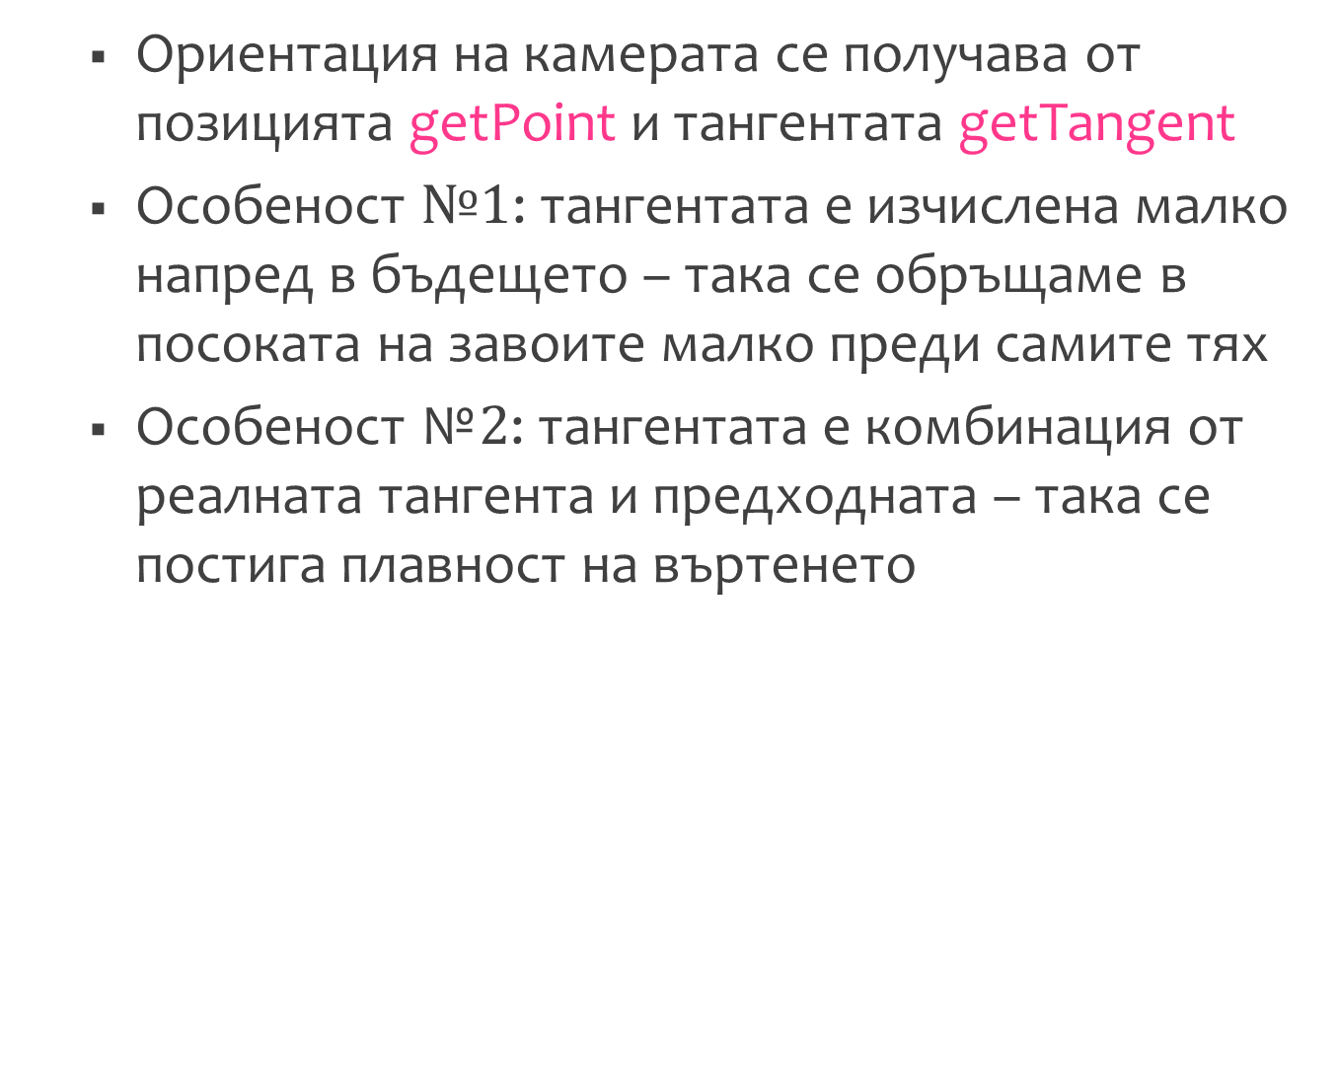
Ориентация на камерата се получава от позицията getPoint и тангентата getTangent
Особеност $№1$: тангентата е изчислена малко напред в бъдещето – така се обръщаме в посоката на завоите малко преди самите тях
Особеност №2: тангентата е комбинация от реалната тангента и предходната – така се постига плавност на въртенето

Slide 29
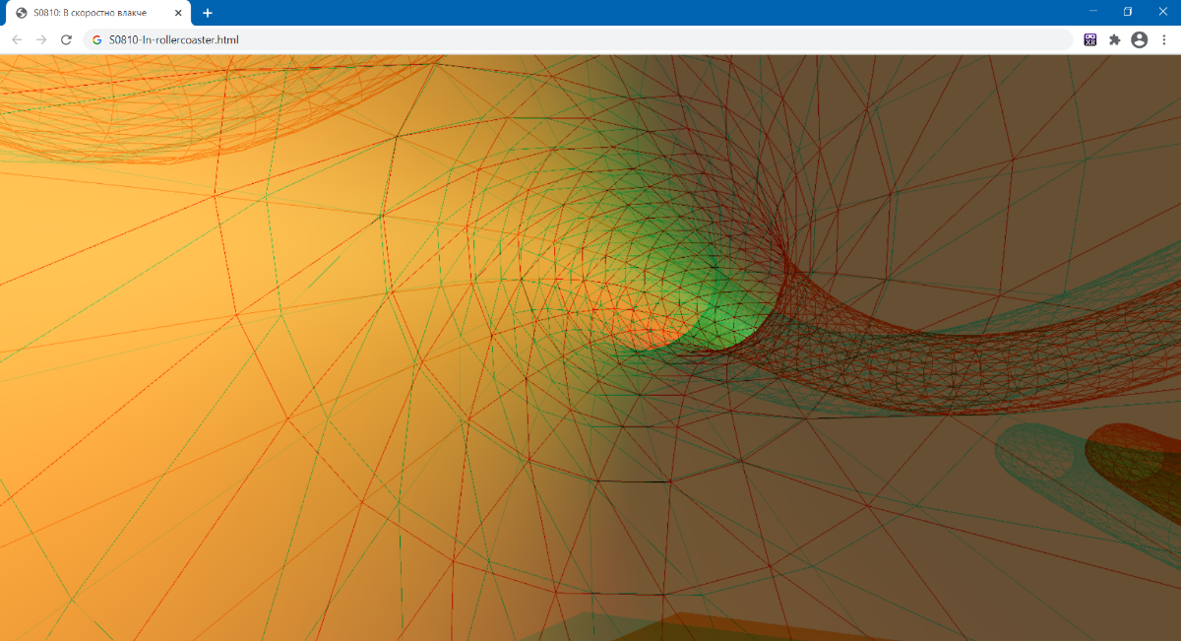
Резултат
Без очила се вижда как двата образа на тунела се сливат с приближаването към нас

Slide 30
Край

